Slide 1
Презентація на тему: Вирубування лісів – втрата дихання планети

Slide 2
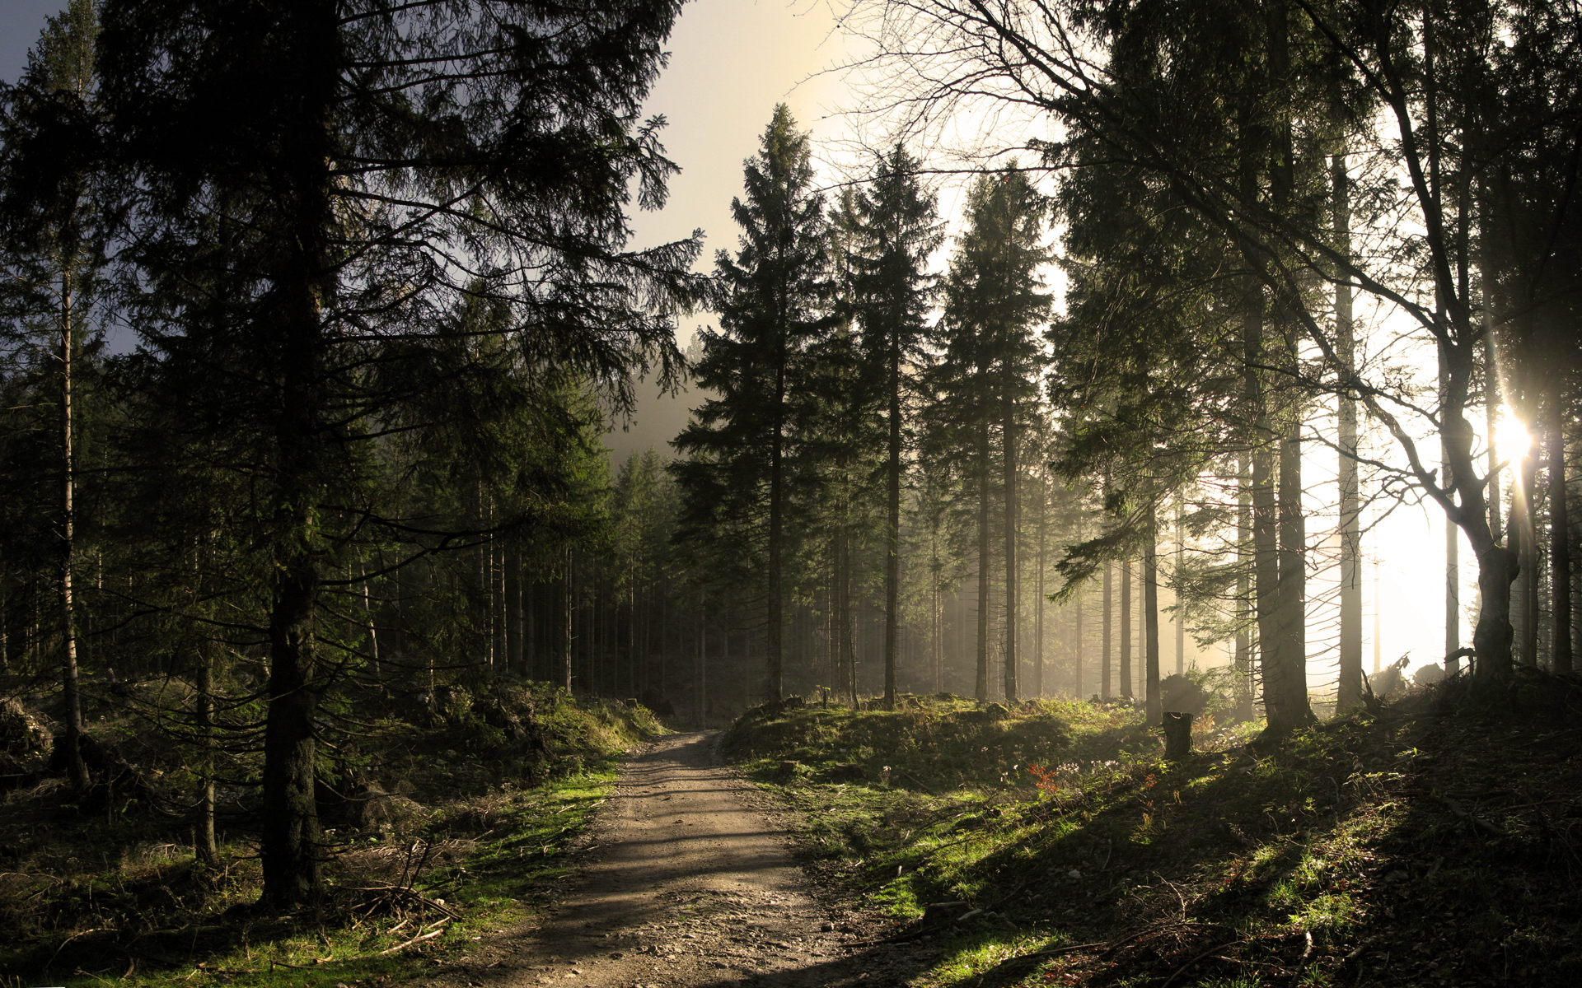
Ліс — це важлива складова біосфери. Він є одним із основних типів рослинності і складається з сукупності дерев, чагарників, трав, мохів, лишайників тощо, а також тварин і мікроорганізмів. Все у лісі біологічно взаємопов'язано і впливає не лише одне на одне, але й на навколишнє середовище.

Slide 3
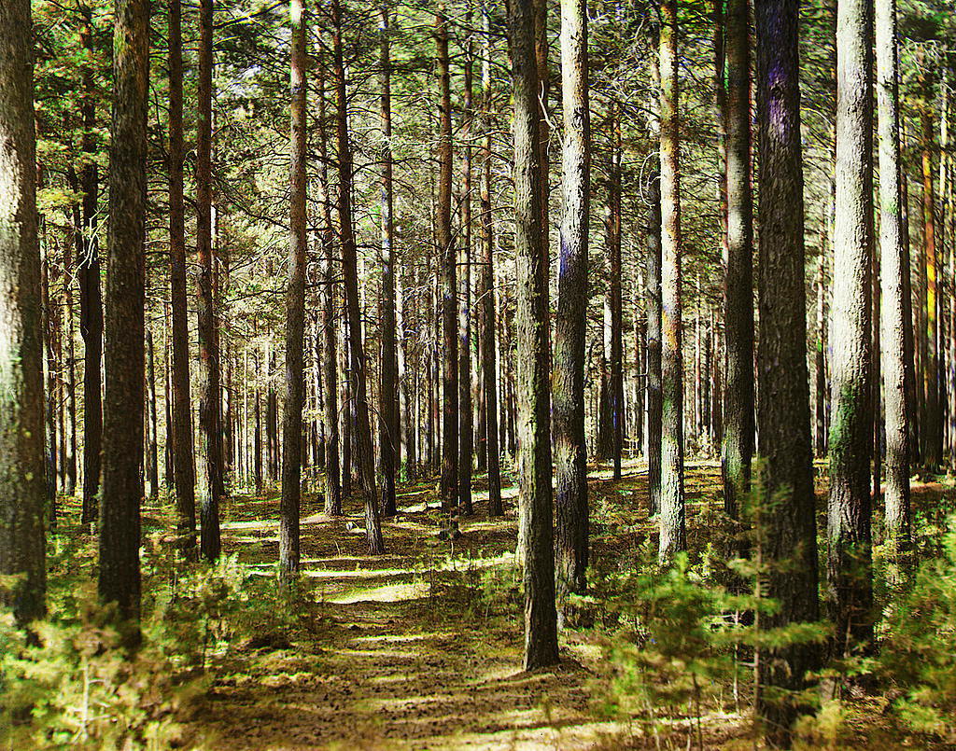
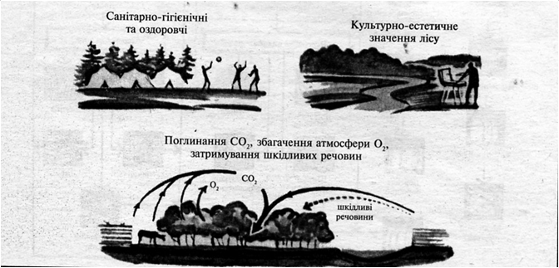
Рекреаційні властивості лісу:

Slide 4
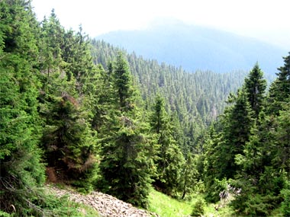
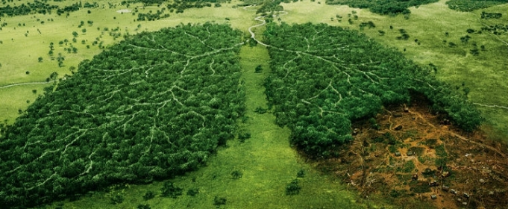
Вирубка лісів в наш час стала однією з найбільш важливих проблем екології. Адже якщо ми будемо продовжувати такими темпами переводити «легкі» Землі, то дуже скоро на ній не залишиться жодного дерева.
І що ж стане з нами? Адже ліси не тільки збагачують навколишню атмосферу необхідним киснем, але і є основною рушійною силою в процесі круговороту води.

Slide 5
Масове вирубування дерев може спричинити раптові зміни температури, знесення родючого шару ґрунту.
Як результат, на місці вирубаних лісів утворюються пустелі. Особливо це стосується південних територій України.
Раніше на цілинах Північного Причорномор'я росли буйні трави, букові, дубові гаї й ліси, а тепер залишився тільки голий степ, який з усіх боків провівають вітри.

Slide 6
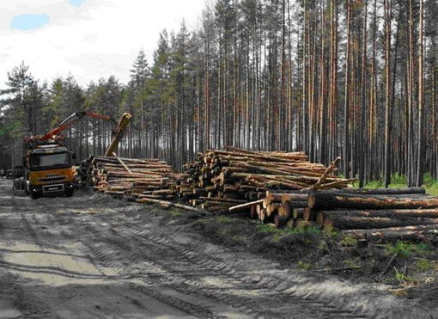
Причини знелісіння

Slide 7
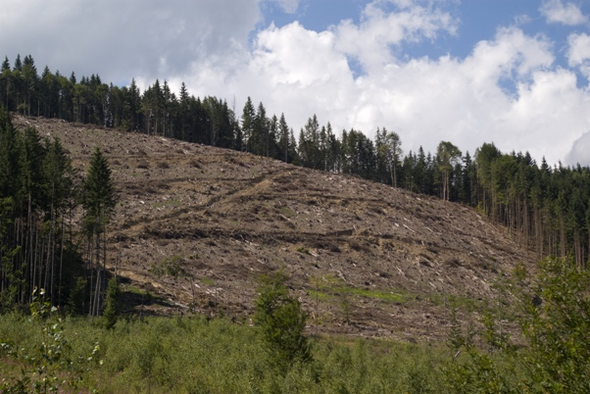
Вирубка лісів без достатньої висадки нових дерев

Slide 8
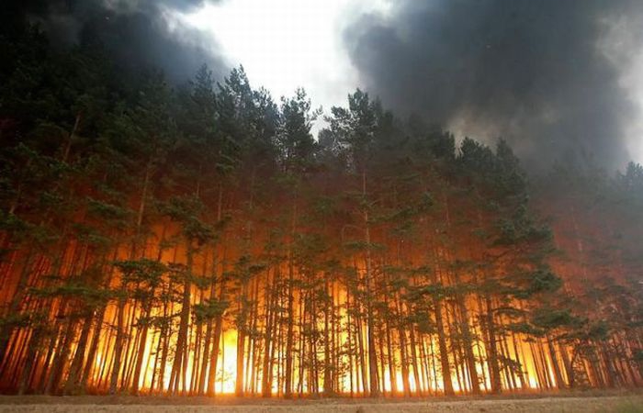
Пожежі

Slide 9
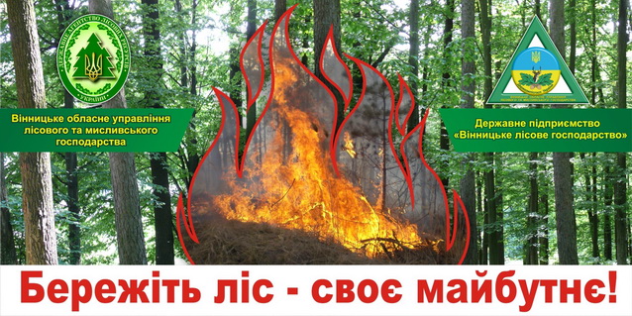
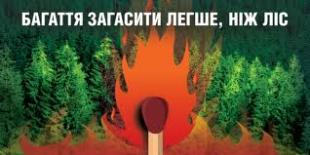

Slide 10
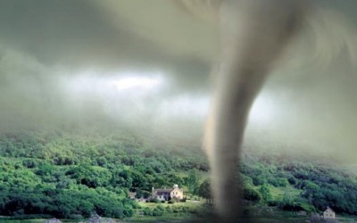
Урагани

Slide 11
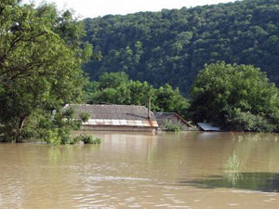
Повені

Slide 12
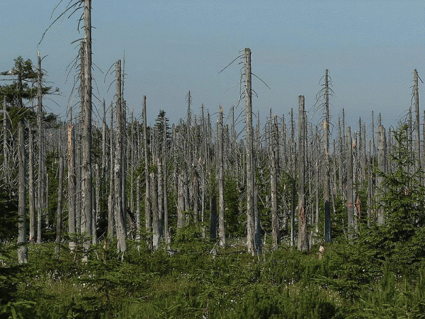
Кислотні дощі

Slide 13
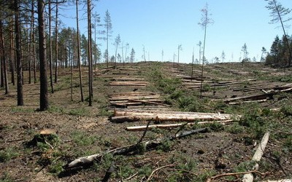
зміна гідрологічного режиму
зниження стійкості до фітозахворювань
інше

Slide 14
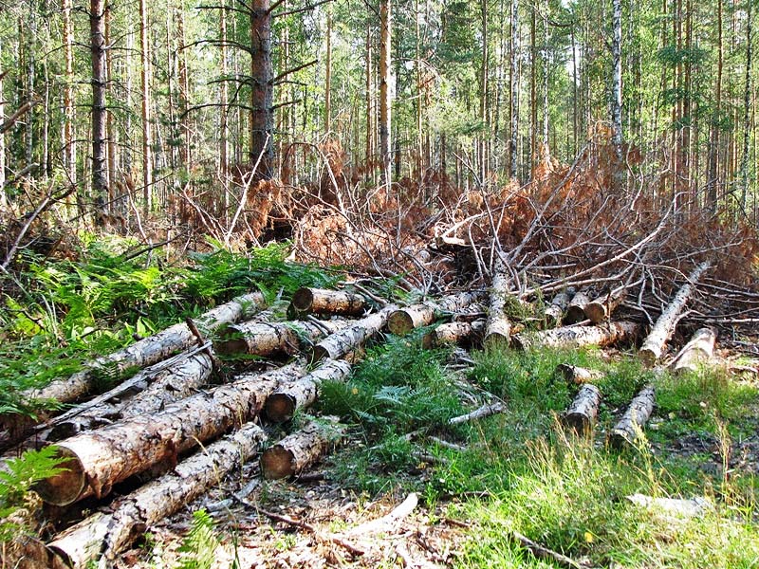
Наслідки збезлісіння
зменшення біорізноманіття
посилення парникового ефекту
зменшення запасів деревини
зсуви ґрунтів

Slide 15
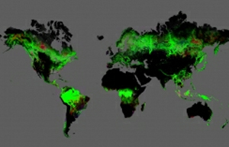
Карта змін лісового покриву відображає динаміку за останні десятиріччя:
зеленим кольором виділені заліснені території;
червоним відзначені зниклі ліси;
синім – знову
виникаючі;
на ділянках рожевого кольору ліс одночасно і знищується і відроджується.

Slide 16
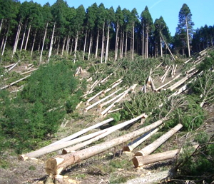
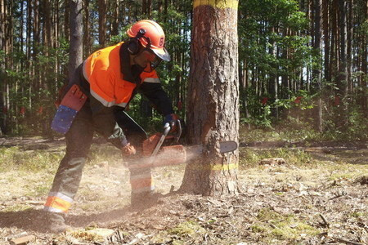
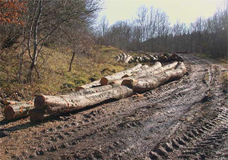
За підрахунками Всесвітнього Фонду Охорони Дикої Природи (WWF), вже через 40 років біоресурси Землі будуть цілком вичерпані.
З лісовими масивами найгірша ситуація: знищують їх за лічені дні, а ростуть вони десятиріччями.

Slide 17
21 березня відзначається Міжнародний день лісів. Новий день у світовому календарі знаменних дат і подій з'явився з ініціативи членів Організації Об'єднаних Націй.

Slide 18
Починаючи з 2013 року 21 березня буде щорічно відзначатись з метою підвищення обізнаності з питань раціонального використання, збереження та сталого розвитку всіх видів лісів в інтересах нинішнього і майбутніх поколінь.

Slide 19
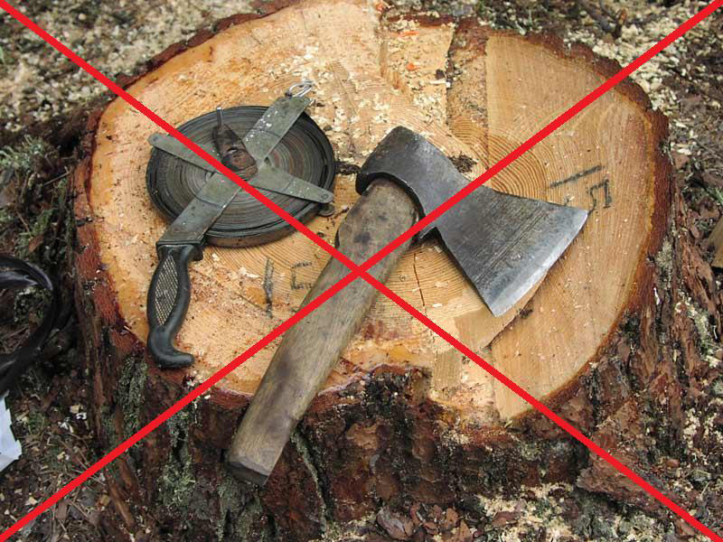
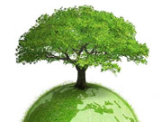

Slide 20
Ліси - це безцінний скарб нашої планети!

Slide 21
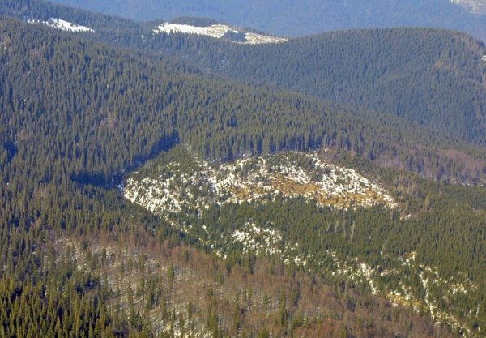
Дякую за увагу!

